Slide 1

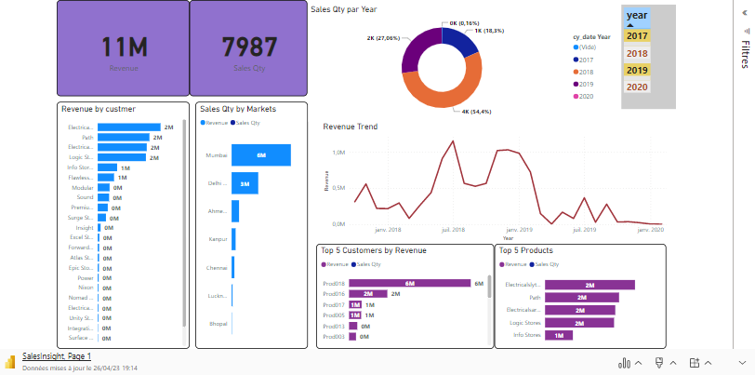
Microsoft Power BI

Slide 2
Pour relancer le complément
Access via Link in Microsoft Power BI
Après avoir installé le complément, vous pouvez le lancer en sélectionnant le bouton du complément dans l’onglet Insérer
Dans l’onglet Insérer
https://app.powerbi.com/groups/me/reports/4e455000-1aab-40c3-b4de-b9114c9702c1/ReportSection?bookmarkGuid=20a400ea-ddba-464e-8453-290a6b72386a&bookmarkUsage=1&ctid=d348f9ab-4879-4a60-ab50-5c420b11470c&portalSessionId=f5bf1fa4-66fb-44db-9187-bb2357bea9d7&fromEntryPoint=export
Retournez à votre navigateur Internet ou copiez ce lien dans votre navigateur :
https://pages.store.office.com/addinsinstallpage.aspx?rs=fr-FR&assetid=WA200003233&isWac=True&ui=fr-FR&ad=FR

